Slide 1
Üzleti intelligencia a gyakorlatban
Pecsora Sándor
5. Labor
Egyszerű Query készítése

Slide 2
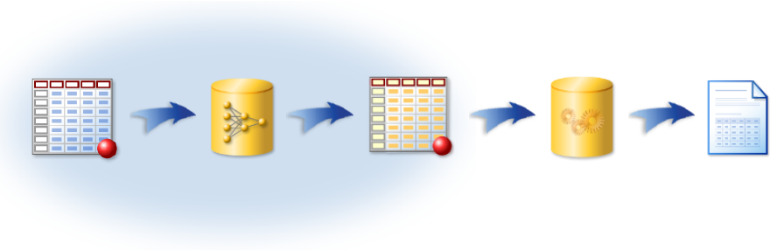
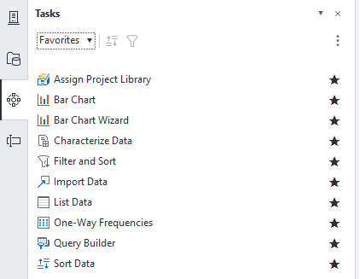
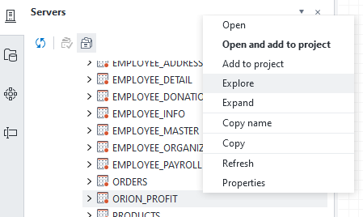

Filtering and Sorting Data
Gyakran az adatok manipulációjára van szükség, mielőtt közvetlenül felhasználhatnánk őket taskok-ban.
Enterprise Guide-ban három eszköz áll rendelkezésünkre az adatmanipuláció végrehajtásához:
Task → Data → Filter and Sort
Task → Data → Query Builder

Slide 3
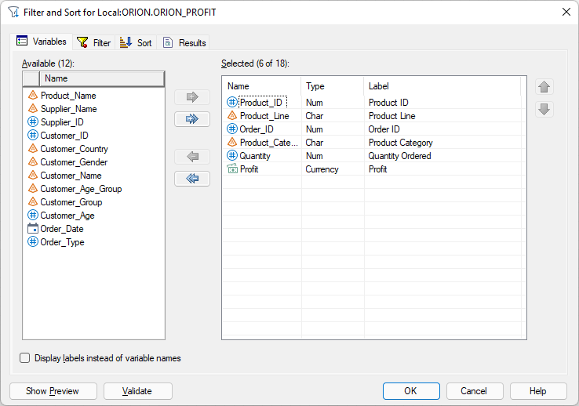
Filtering and Sorting Data
A Filter and Sort lehetővé teszi számunka, hogy új SAS táblát hozzunk létre bizonyos sorok, oszlopok kiválasztásával, leválogatásával, illetve azokat sorrendbe is rendezhetjük.

Slide 4
Query Builder
A Query Builder (hasonlóan a Filter and Sorthoz) felajánlja a bizonyos sorok, oszlopok szűrésének, leválogatásának opcióját, és azok valamilyen szempont(ok) szerinti sorba rendezését.
Az oszlop tulajdonságainak módosítása
Adatok csoportosítása, összegzése
Formátumok alkalmazása
Táblák összekapcsolása
Új oszlopok létrehozása
Oszlopok, sorok leválogatása, rendezése

Slide 5
Query Builder
Az Edit Filter Condition ablakban elérhető operátorok:
IN (a list of values) | Megegyezik-e a lista egy elemével. Pl.: category in ("BREAD","MEAT")
BETWEEN | Egy bizonyos tartományra vonatkozóan értékeli ki. Pl.: income between 60000 and 80000
IS MISSING | Hiányzó értékekre irányuló szűrés, teszt.
CONTAINS | Tartalmaz-e egy bizonyos stringet. Pl.: country contains "US" matches "USA", "RUSSIA"

Slide 6
Gyakorlat 0.
Az Assigning Project Library Task segítségével adja hozzá az orion könyvtárat

Slide 7
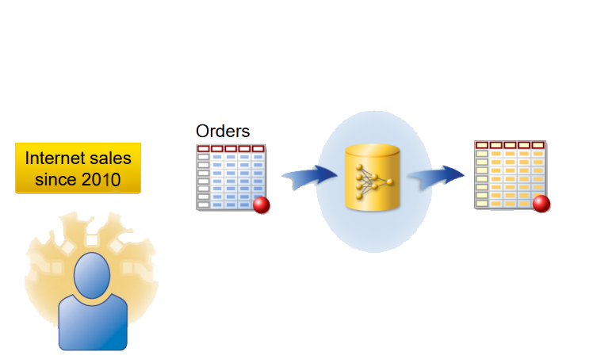
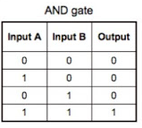
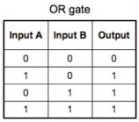
„Az Orion Star elemezni kívánja a 2010 utáni internetes értékesítéseit.”
Ahhoz, hogy az adataink „inputok” lehessenek különböző elemzési feladatokhoz → új adatforrást kell generálni az Orders táblából.
Az új adathalmaz elkészítése csak szűrést és rendezést igényel, így bármelyik előzőekben említett adatmanipulációs eszköz használható.
A Filter tab/Szűrő fül egy SQL WHERE kikötést hoz létre, ami megnéz minden adatsort, és csak azokat a sorokat adja vissza, amelyek megfelelnek a szűrési feltételeknek.
Ha egynél több szűrőt szeretnénk alkalmazni az adatokon, akkor megadhatjuk, hogy a szűrők közötti kapcsolat AND vagy OR legyen.
AND: abban az esetben adja vissza a sorokat, ha az összes AND által összekapcsolt kifejezés igaz.
OR: abban az esetben adja vissza a sorokat, ha az OR által összekapcsolt kifejezések közül legalább egy igaz.
Ha AND-et, ha OR-t használunk → ha egyik kifejezés sem teljesül, akkor egyetlen adatsor sem kerül kiíratásra.

Slide 8
Gyakorlat 1.
Az ORDERS adattáblát felhasználva készítsünk egy új adattáblát, amelyben a 2010 utáni internetes eladások (Order_Type=3) szerepelnek rendelési idő (Order_Date) szerint csökkenő sorrendben! Az új tábla tartalmazza az összes változót az Employee_ID kivételével! A Task, illetve az output tábla neve egyaránt InternetOrders2010+ legyen!
Filter and Sort használatával
Query Builder használatával

Slide 9
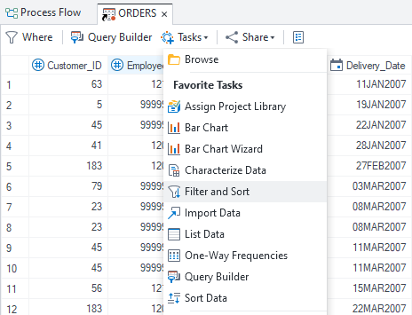
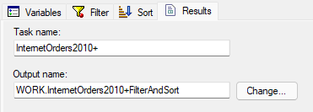
MEGOLDÁS
Az ORDERS adattáblát felhasználva készítsünk egy új adattáblát, amelyben a 2010 utáni internetes eladások (Order_Type=3) szerepelnek rendelési idő (Order_Date) szerint csökkenő sorrendben! Az új tábla tartalmazza az összes változót az Employee_ID kivételével! A Task neve InternetOrders2010+, az output tábla neve InternetOrders2010+FilterAndSort legyen!
Filter and Sort használatával
Nyissuk meg az ORDERS adattáblát, és válasszuk ki a Filter & Sort-ot.
A Variables fülön adjuk hozzá a feladat által kért változókat.
A Filter fülön végezzük el a megfelelő szűréseket, melyek között a kapcsolat AND, hiszen egyszerre kell a két feltételnek teljesülnie.
A Sort fülön pedig állítsuk be, hogy az Order_Date szerint legyenek csökkenő sorrendben az adatok.
Végezzük el a feladat által kért átnevezéseket a Results fülön!

Slide 10
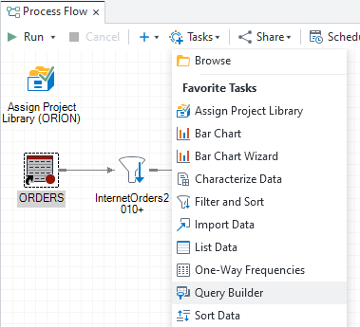
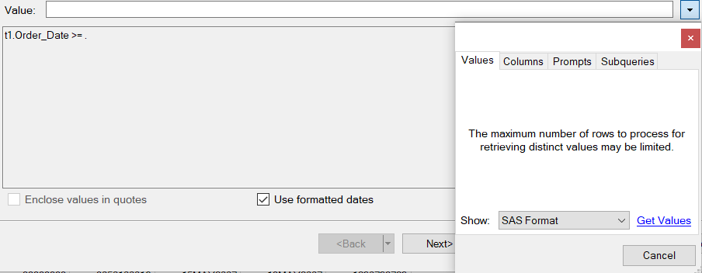
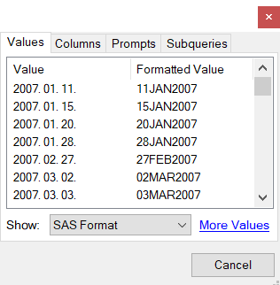
Az ORDERS adattáblát felhasználva készítsünk egy új adattáblát, amelyben a 2010 utáni internetes eladások (Order_Type=3) szerepelnek rendelési idő (Order_Date) szerint csökkenő sorrendben! Az új tábla tartalmazza az összes változót az Employee_ID kivételével! A Task, illetve az output tábla neve egyaránt InternetOrders2010+ legyen!
b) Query Builder használatával
Nyissuk meg az ORDERS adattáblát és válasszuk ki a Query Buildert.
A Select Data fülön adjuk hozzá a feladat által kért változókat.
Az Order_Date formátumát változtassuk meg MMDDYYw.d formátumra, 10 szélességgel.
A Filter Data fülön végezze el a kért szűréseket:
Először az Order_Date változót húzza be, majd a felugró ablaknál állítsa be a szűrési feltételt, hogy csak a 2010 utáni eladások szerepeljenek (Greater than or equal to)
Majd az előzőhöz hasonlóan végezze el a szűrést az Order_Type-ra is (equal to)!
(Megmutatja nekünk a (maximum 250) egyedi adatot az adott oszlopban.)

Slide 11
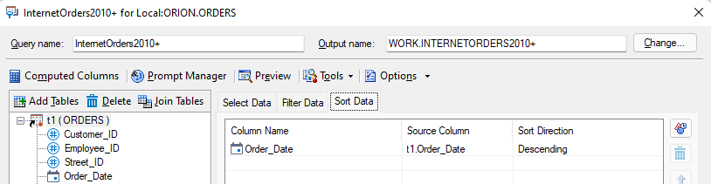

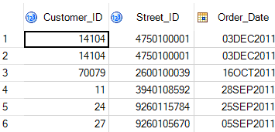
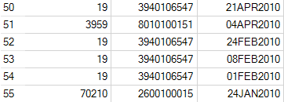
A Sort Data fülön vigye be az Order_Date változót, és rendezze csökkenőbe.
Nevezze át a task, illetve output tábla nevét a feladat szövege szerint!
Output:
.
.
.

Slide 12
Query eszközök összehasonlítása
 | Filter and Sort | Query Builder
rendezés |  | 
szűrés |  | 
új adattábla létrehozása |  | 
új oszlop létrehozása | ❒ | 
táblák egyesítése | ❒ | 
csoportosítás és összegzés | ❒ | 
változók attribútum beállítása | ❒ | 
duplikációk eltávolítása | ❒ | 
gyors statisztika | ❒ | ❒

Slide 13
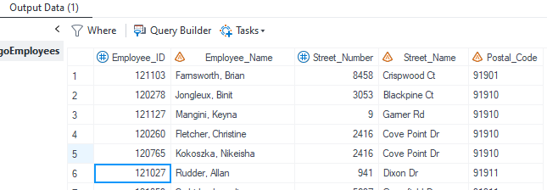

Gyakorlat 2.
Az EMPLOYEE_ADDRESSES adattáblát felhasználva készítsünk egy új adattáblát, amelyben a San Diego-i alkalmazottak szerepelnek az irányítószámuk (Postal_Code) szerint növekvő sorrendben! Az új tábla tartalmazza a következő változókat: Employee_ID, Employee_Name, Street_Number, Street_Name, Postal_Code! A Task, illetve az output tábla neve egyaránt SanDiegoEmployees legyen!
Nyissuk meg az EMPLOYEE_ADDRESSES adattáblát, és válasszuk ki a Query Buildert.
A Select Data fülön adjuk hozzá a feladat által kért változókat.
A Filter Data fülön végezze el a kért szűrést:
Csak a San Diego-i alkalmazottak szerepeljenek (equal to)
A Sort Data fülön vigye be a Postal_Code változót, és rendezze növekvő sorrendbe.
Nevezze át a task, illetve output tábla nevét a feladat szerint! (SanDiegoEmployees)
Output:

Slide 14

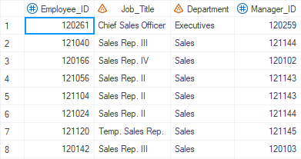

Gyakorlat 3.
Az EMPLOYEE_ORGANIZATION adattáblát felhasználva készítsünk egy új adattáblát, amelyben az értékesítők (Sales) szerepelnek részlegek (Department) szerint rendezve! Az új tábla tartalmazza az kiindulási tábla összes változóját! A Task, illetve az output tábla neve egyaránt Sales_Emps!
Nyissuk meg az EMPLOYEE_ORGANIZATION adattáblát, és válasszuk ki a Query Buildert.
A Select Data fülön adjuk hozzá a feladat által kért változókat.
A Filter Data fülön végezze el a kért szűrést:
Azokra a munkákra végezzünk szűrést, amelyek tartalmazzák a „Sales”-t. (Contains)
A Sort Data fülön vigye be a Department változót, és rendezze növekvő sorrendbe.
Nevezze át a task, illetve output tábla nevét a feladat szerint! (Sales_Emps)
Output:

Slide 15
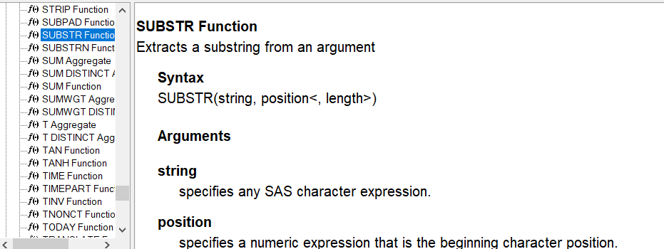

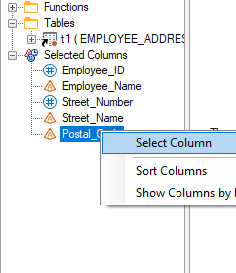
Gyakorlat 4.
Az EMPLOYEE_ADDRESSES adattáblát felhasználva készítsünk egy új adattáblát, amelyben azon San Diego-i alkalmazottak szerepelnek, akiknek az irányítószámuk 920- al kezdődik (segítség: substr függvényt kell használni)! Az új tábla tartalmazza a következő változókat: Employee_ID, Employee_Name, Street_Number, Street_Name, Postal_Code! A Task, illetve az output tábla neve egyaránt Postal_Code920_Emps! Végezetül pedig rendezzük irányítószám (Postal_Code) szerint növekvő sorrendbe az adatokat!
Nyissuk meg az EMPLOYEE_ADDRESSES adattáblát, és válasszuk ki a Query Buildert.
A Select Data fülön adjuk hozzá a feladat által kért változókat.
A Filter Data fülön végezze el a kért szűrést:
Csak a San Diego-i alkalmazottak szerepeljenek ÉS
Irányítószámuk 920-al kezdődjön (substr függvény) → new filter → advanced filter. (keressük ki a functions-nél a leírást) A Sort Data fülön vigye be a Postal_Code változót, és rendezze növekvő sorrendbe.
Nevezze át a task, illetve output tábla nevét a feladat szerint! (Postal_Code920_Emps)
(SUBSTR(t1.Postal_Code,1,3)="920")​
Ha hivatkozni szeretnénk a táblánkra, innen akár a függvénybe is meg tudjuk hívni.

Slide 16
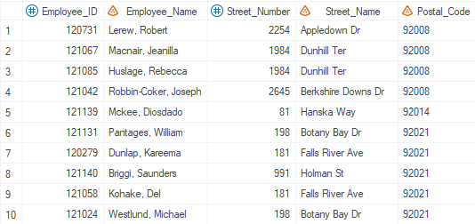

Gyakorlat 4.
Az EMPLOYEE_ADDRESSES adattáblát felhasználva készítsünk egy új adattáblát, amelyben azon San Diego-i alkalmazottak szerepelnek, akiknek az irányítószámuk 920- al kezdődik (segítség: substr függvényt kell használni)! Az új tábla tartalmazza a következő változókat: Employee_ID, Employee_Name, Street_Number, Street_Name, Postal_Code! A Task, illetve az output tábla neve egyaránt Postal_Code920_Emps! Végezetül pedig rendezzük irányítószám (Postal_Code) szerint növekvő sorrendbe az adatokat!
Output:

Slide 17
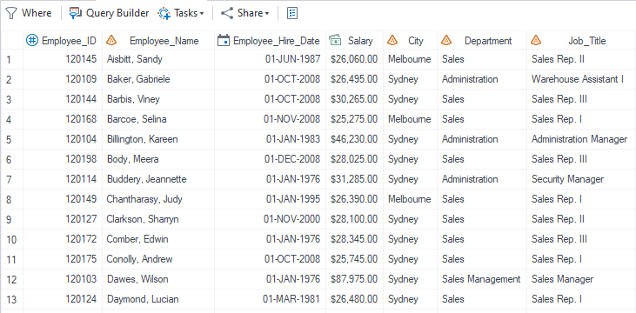

Gyakorlat 5.
Az EMPLOYEE_MASTER adattáblából készítsünk egy olyan résztáblát, amelyben a 100.000$-nál kevesebbet kereső ausztráliai alkalmazottak szerepelnek a nevek (Employee_Name) szerint legyenek növekvő sorrendben rendezve! Az új tábla tartalmazza a következő változókat: Employee_ID, Employee_Name, Employee_Hire_Date, Salary, City, Department, Job_Title! A Task, illetve az output tábla neve egyaránt AU_Emps legyen!
Output:
Nyissuk meg az EMPLOYEE_MASTER adattáblát, és válasszuk ki a Query Buildert.
A Select Data fülön adjuk hozzá a feladat által kért változókat.
A Filter Data fülön végezze el a kért szűrést:
Csak az ausztráliai alkalmazottak szerepeljenek ÉS
100.000$-nál kevesebb legyen a fizetésük!
A Sort Data fülön vigye be az Employee_Name változót, és rendezze növekvő sorrendbe.
Nevezze át a task, illetve output tábla nevét a feladat szerint! (AU_Emps)

Slide 18
Gyakorlat 6.
Az Airbnb Excel adattáblából (importálni kell) készítsünk résztáblát. A kimeneti tábla neve legyen LodgingInventory. Ne szerepeljenek importálás után a Number of Records, Reviews Scores Rating(bin) változók. Változtasd meg a ”Name” oszlop nevét és címkéjét Description-re, a HostSince típusát DDMMYYw.d-re 10 szélességgel és a Price típusa legyen Currency DOLLARw.d 2-tizedesjeggyel!
A kimeneti táblára alkalmazd a Query Buildert a következő utasításokkal: legalább 2 ágy legyen benne, típusa ”Apartment” és az értékelése ne legyen hiányos az adott szállásnak. Ezt követően rendezd csökkenő sorrendbe az értékelések alapján. Az új tábla tartalmazza a következő változókat: HostID, Description, Neighbourhood, Room Type, Zipcode, Number of Reviews, Price, Reviews Score Rating! A Task neve ApartWith2Bed legyen és az output tábla neve pedig Apartmentsbedrooms2!
Ezt követően a kapott leszűrt adattáblára Bar Chart segítségével készítsünk egy átlagár összehasonlítást a Neighbourhoodok között. A Task neve legyen AvgPriceComp és a diagram neve legyen Neighbourhood Pricing Comparison. Cylinder típusú oszlopok legyenek csökkenő sorrendbe rendezve. X-tengely címkéje legyen Locations és az Y-tengely címkéje legyen Prices. A kapott átlagárak jelenjenek meg az oszlopok tetején. A kapott eredményről keszüljön HTML és SAS Report!

Slide 19
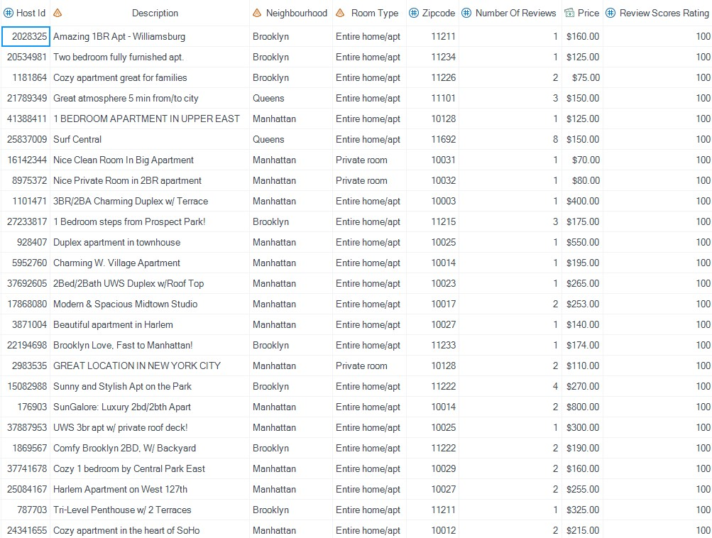
Query Builder utáni adattábla

Slide 20
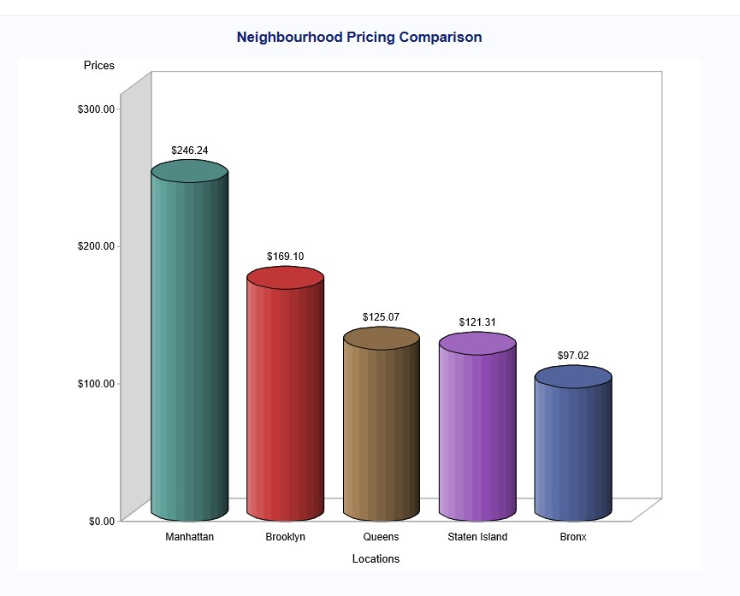
Adatvizualizáció eredménye

